Slide 1

INGENIERÍA EN COMERCIO EXTERIOR Y NEGOCIACIÓN INTERNACIONAL
TEMA: FORTALECIMIENTO DE LA PRODUCCIÓN RURAL ORGANIZADA Y LA AGRICULTURA FAMILIAR CAMPESINA, BAJO FORMAS DE ECONOMÍA SOLIDARIA, PARA INCLUIRLAS COMO AGENTES ECONÓMICOS DE LA TRANSFORMACIÓN EN MATRIZ PRODUCTIVA, PROMOVIENDO LA DIVERSIFICACIÓN Y AGREGACIÓN DE VALOR Y LA SUSTITUCIÓN DE IMPORTACIONES, EN EL MARCO DE LA SOBERANÍA ALIMENTARIA, SUSTENTADA EN LA POBLACIÓN DE GUAYLLABAMBA CON PROYECCIÓN DE EXPORTACIÓN AL MERCADO EUROPEO DEL TURRON DE HIGO,EN CONCORDANCIA CON LAS POLÍTICAS ESTRATÉGICAS DEL PLAN DEL BUEN VIVIR 2013-1017
AUTORA: ANDREA FAICAN Y ANGELICA FLORES
TESIS PREVIA A LA OBTENCIÓN DEL TÍTULO DE INGENIERIA EN COMERCIO EXTERIOR Y NEGOCIACION INTERNACIONAL

Slide 2


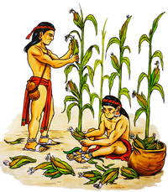
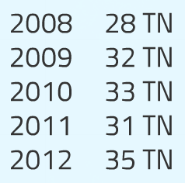
GENERALIDADES
GUAYLLABAMBA
15,74 MILLONES
VERANO
INVIERNO
70%
1890 M.S.N.M.
18.OOO HABITANTES

Slide 3

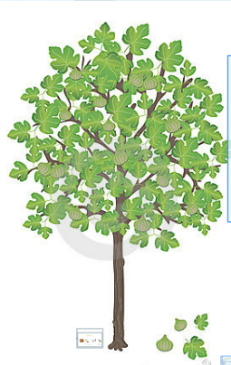

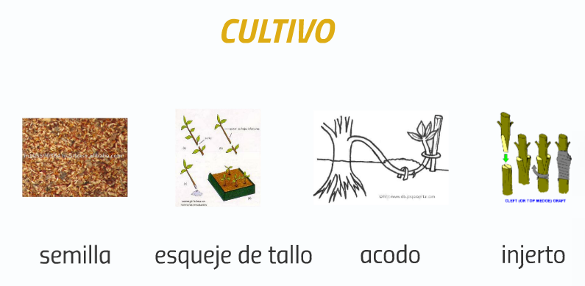
ANTECEDENTES DEL HIGO
750
Árbol tradicional por su reducida y su fácil multiplicación, no requiere de un cuidado excesivo, apta para soportar altas temperaturas, viento y climas secos. Su altura es de 4 a 5 metros, puede alcanzar 10 metros
polifenol
CONSUMO LOCAL
100gr

Slide 4
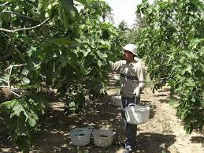
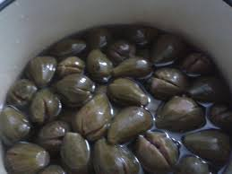
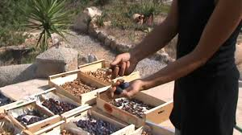
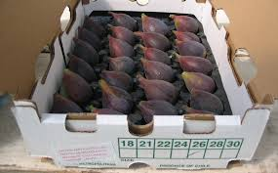


CADENA PRODUCTIVA
Recolección
Lavado
Selección y clasificación
-1° a 0 °C
90-95%
Empaquetado
Transportado

Slide 5
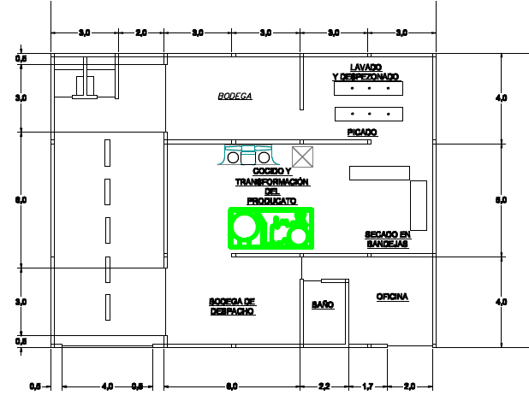
TRANSFORMACION DEL HIGO

Slide 6
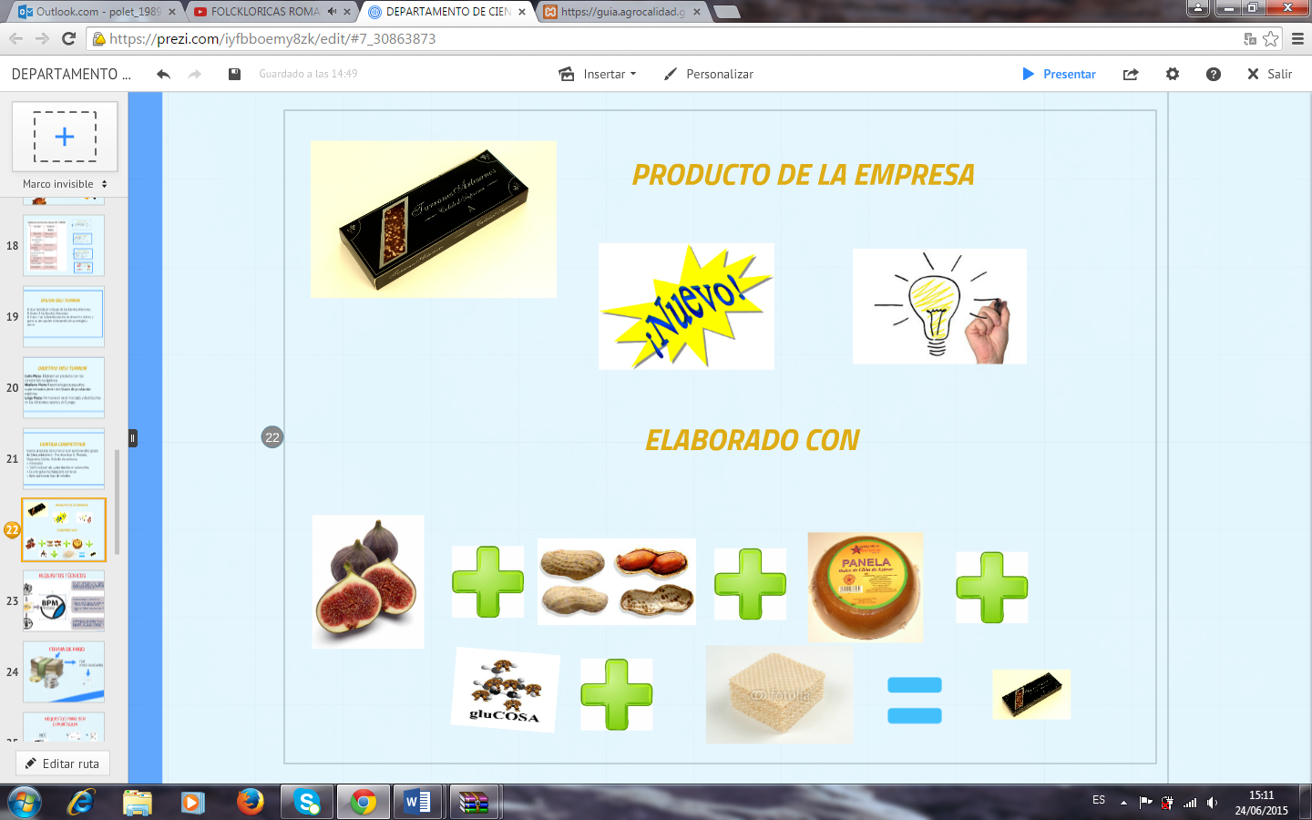

Slide 7
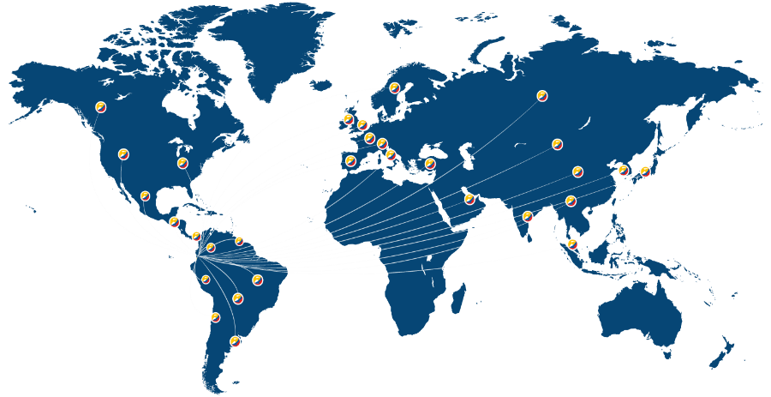
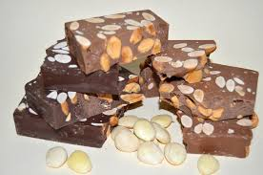
TURRON DE HIGO
Características
Situación Actual
Ideales como aperitivos, con un alto contenido energético.
Gran concentración de fibra y azúcares naturales.
No contienen grasa ni colesterol.
No requieren conservantes artificiales.
Conservación a temperatura ambiente.
Vida útil prolongada aproximadamente 1 año
Condición geográfica del Ecuador, favorece los 365 días para sembrar.
La gran variedad de frutas exóticas que posee el Ecuador ha generado una gran aceptación internacional, logrando que sean apetecidas en países que tienen cuatro estaciones .
.

Slide 8



BUENAS PRÁCTICAS DE MANUFACTURA
Indispensables para la aplicación del:
Sistema HACCP, Sistema de Análisis de Peligros y Puntos Críticos de Control
Sistema de Calidad como las normas ISO 9000
herramienta que contribuye y garantiza una producción de alimentos seguros, que se utilizan en todos los procesos de elaboración y manipulación.
Decreto Ejecutivo 3253, Registro Oficial 696 de 4 de Noviembre del 2002, expide el Reglamento de Buenas Prácticas de Manufactura para Alimentos Procesados.

Slide 9


CERTIFICADO DE BUENAS PRÁCTICAS DE MANUFACTURA
Otorgados para personas naturales o jurídicas que se dedican a elaborar, fabricar, envasar, almacenar, transportar y comercializar productos de uso y consumo humano.
Requisitos
Revisa documentos
Asigna Inspector
Inspector emite Informe
Otorga Certificado BPM
Vigencia 3 años
Conforme al Art.84 del Reglamento BMP inspección anual.
Una solicitud dirigida a la Agencia Nacional de Regulación, Control y Vigilancia Sanitaria (ARCSA)
Llenar Formulario de solicitud de certificación en buenas prácticas de manufactura.
Copia del permiso de funcionamiento vigente.
Copia de los registros sanitarios vigentes de los productos que la planta procesa.
Presentar un diagrama de flujo de los procesos por parte del responsable técnico de la planta.
Copia del comprobante de pago de los derechos correspondientes a la emisión del Certificado de Operación sobre la utilización de Buenas Prácticas de Manufactura.

Slide 10
VENTAJAS DE LA OBTENCIÓN
DE CERTIFICADOS BPM
Crea nuevas oportunidades para acceder a mercados internacionales
Impulsa competitividad
Brindar confianza en los clientes
Garantiza una elaboración de alimentos saludables.

Slide 11
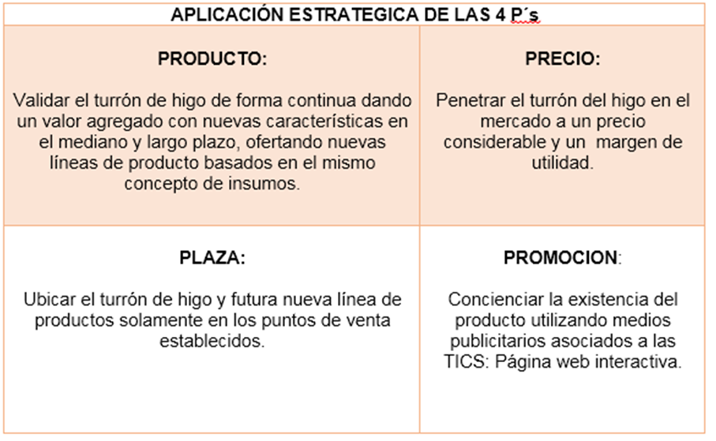
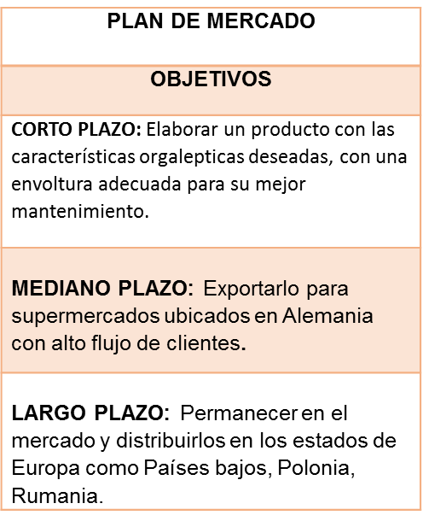

Slide 12

ESTUDIO DE MERCADO
Principales países importadores de confitería en el mundo
Fuente: Banco Central del Ecuador
Fuente: Arancel Integrado de Importaciones del Ecuador

Slide 13
ESTUDIO DE MERCADO
5/ 69 años

Slide 14


MERCADO DESTINO MUNICH
Tendencias de consumo
Alto grado de conciencia basado en una alimentación saludable
Productos listos para consumir
Abarca 30% mercado orgánico
Productos de Producción ecológica
Barreras Arancelarias del 0%
Etiquetado de productos alimenticios
SGP, apoya a los países en vías de desarrollo.
Control de residuos de plaguicidas en productos alimenticios de origen vegetal y animal

Slide 15
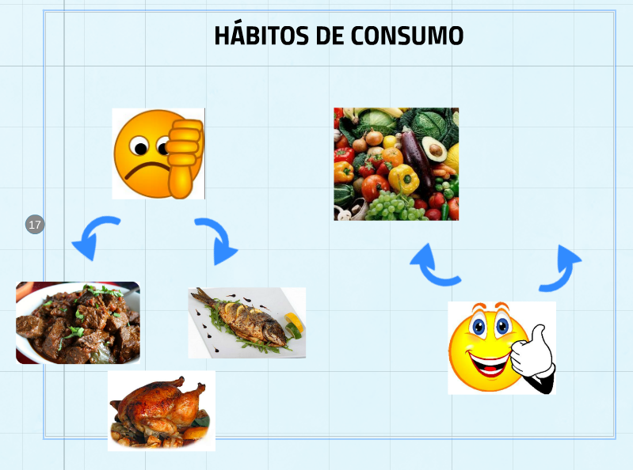


Slide 16

Consumo de confitería en Alemania
SEGÚN LA CONSULTORA SYMPHONLYIRI GROUP EN EL AÑO 2012 ALEMANIA INCREMENTO 10,938 MILLONES DE EUROS SOLO EN EL CONSUMO DE DULCES Y SNACKS LO QUE REPRESENTA EL 3,3% DE INCREMENTO AL AÑO 2011,

Slide 17
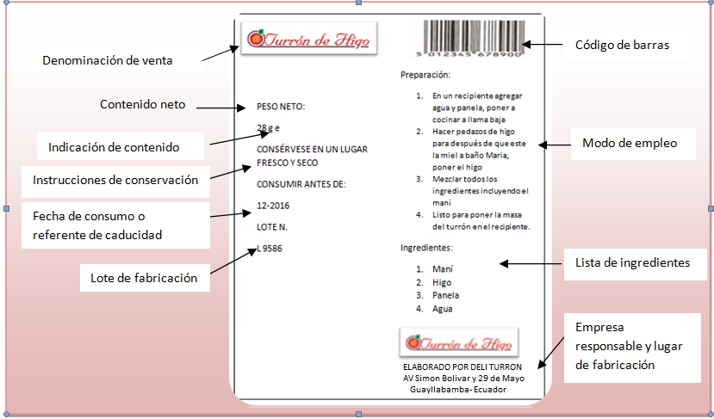
ESTRATEGIAS DE COMERCIALIZACIÓN INTERNACIONAL

Slide 18


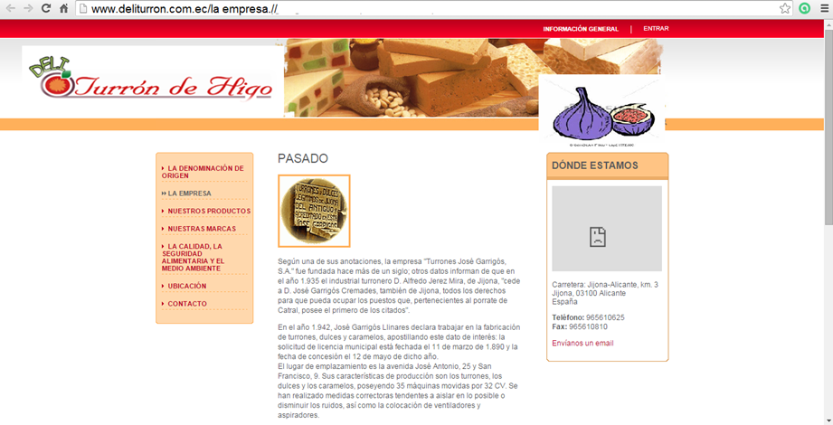


ESTRATEGIAS DE COMERCIALIZACIÓN INTERNACIONAL
ESTRATEGIA DE PUBLICIDAD
Página Web
Redes Sociales
Mailling
58%.

Slide 19




ESTRATEGIAS DE COMERCIALIZACIÓN INTERNACIONAL
ESTRATEGIA DE DISTRIBUCIÓN
Productor - Exportador
CONSUMIDOR FINAL
KAUFTROF
Mayoristas Importadores Waren-verein
PROVEEDORES DE SERVICIO

Slide 20
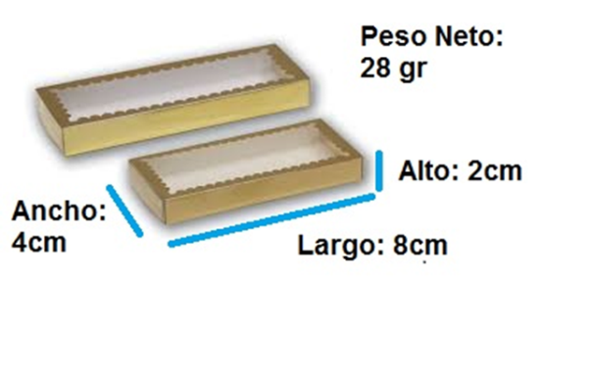
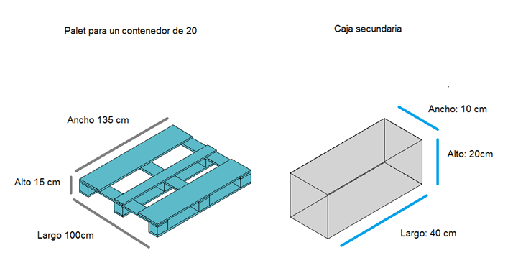
Unitarización y
Paletización

Slide 21
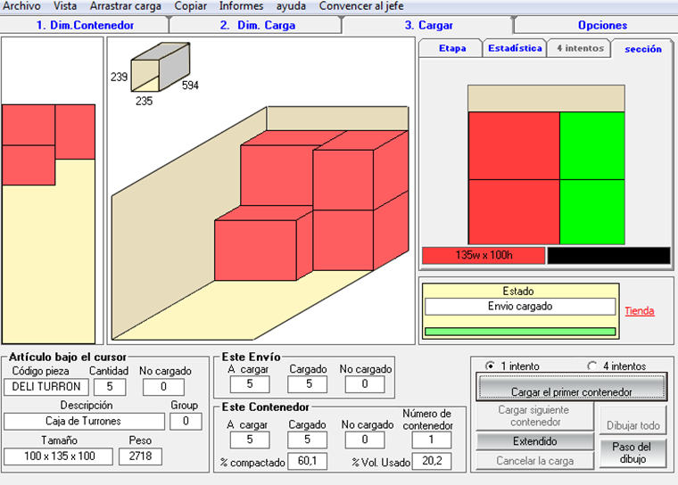
Paletizacion en el programa Cargo WIZ.

Slide 22
ESTRATEGIA DE FORMACIÓN Y CAPACITACIÓN TÉCNICA
PROECUADOR (Guía de Inteligencia Comercial, Capacitaciones y asistencia técnica del proceso de exportación.
FEDEXPOR (Entrenamiento gerencial, capacitaciones para empresas que necesitan información sobre procesos de comercio exterior)
MIPRO (Asiste con la base legal y requisitos para obtener Registros Sanitarios, Certificaciones BPM)

Slide 23






PROCESO DE EXPORTACIÓN
X- Tramitar documentos de exportación
Transporte interno
Retira contenedor Estándar 20 pies con doc. Interchange
Factura Comercial
Cubicaje
Certificado de Origen
Sistema Ecuapass
Despacho de la mercancía, cierre y colocación de sellos o precintos
Registro Sanitario
Ventanilla única Ecuapass-ARCSA
Generación DAE
Generación del AISV
Preparación de carga
Entrada del contenedor a Contecon
Presentar DAE y AISV
Empaque, etiquetado y embalaje
Recepción y despacho de contenedores
Coordinar con la naviera
Porteo de contendor en la nave
Gastos de exportación en Origen
Zarpe Buque con destino Puerto de Hamburgo (22 días ruta directa)
Reserva o Booking (cut off)

Slide 24
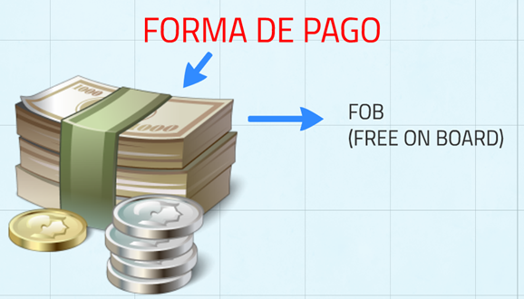
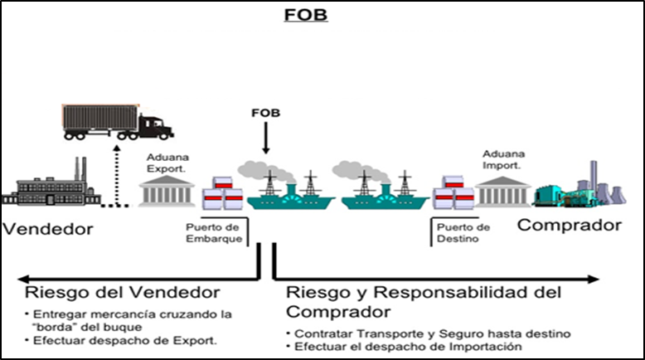

Slide 25

FINANCIERO

Slide 26


FINANCIERO
RECURSOS

Slide 28
FLUJOS FUTUROS

Slide 30
ESTRATEGIAS DE COMERCIALIZACIÓN INTERNACIONAL
ESTRATEGIA DE PRECIO

Slide 31
CONCLUSIONES
De acuerdo con el objetivo general se concluye como resultado del estudio de factibilidad que es posible y conveniente invertir en la empresa DELI TURRÓN de acuerdo con las normas y requerimientos tanto para la formación de la empresa, su exportación al mercado de Munich y las expectativas de los potenciales consumidores así como la aceptación del mercado.
Efectuar con los requisitos legales vigentes para el desarrollo de sus actividades, de la misma forma brindar una imagen de seguridad, honestidad a los futuros clientes.
El análisis financiero permite verificar si es factible o no la ejecución de un proyecto, mediante los datos obtenidos del VAN y TIR con un costo beneficio por lo cual se concluye que la empresa DELI TURRÓN es rentable y factible reflejando una utilidad moderada desde el primer año que con el pasar del tiempo se incrementaran.
KAIZEN

Slide 32
RECOMENDACIONES
Se recomienda incentivar a mayores productores de higo para que formen parte de la empresa DELI TURRÓN con la finalidad de obtener una mayor producción y así satisfacer la demanda del mercado de Munich.
Optimizar los recursos en su totalidad para generar mayor rentabilidad posible, reciclando en su máximo para contaminar con menor cantidad el medio ambiente, fomentando la ecología.
Fomentar y cuidar la calidad del producto mediante los procesos definidos e implementar de otros considerando la biodiversidad del entorno.

Slide 33
GRACIAS POR SU ATENCIÓN.

